Slide 1
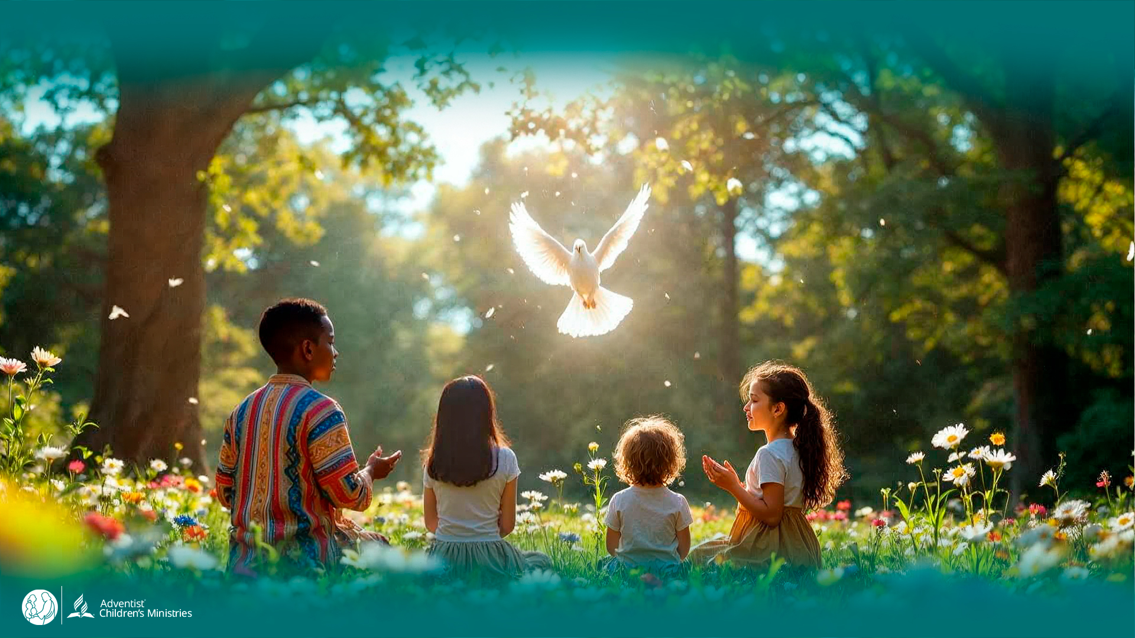
Giorno 3
IL DONO DELLO
SPIRITO SANTO
CI AIUTA A ESSERE DELLE GUIDE
GIORNI DI PREGHIERA
7-17 gennaio 2026
Notes:
Benvenuti al Giorno 3!
Ieri Luca ha incontrato Besaleel e ha imparato come lo Spirito dia delle capacità straordinarie.
Oggi, scoprirà come lo Spirito aiuti il popolo di Dio a essere delle guide.
Scopriamo cosa sta per accadere!

Slide 2
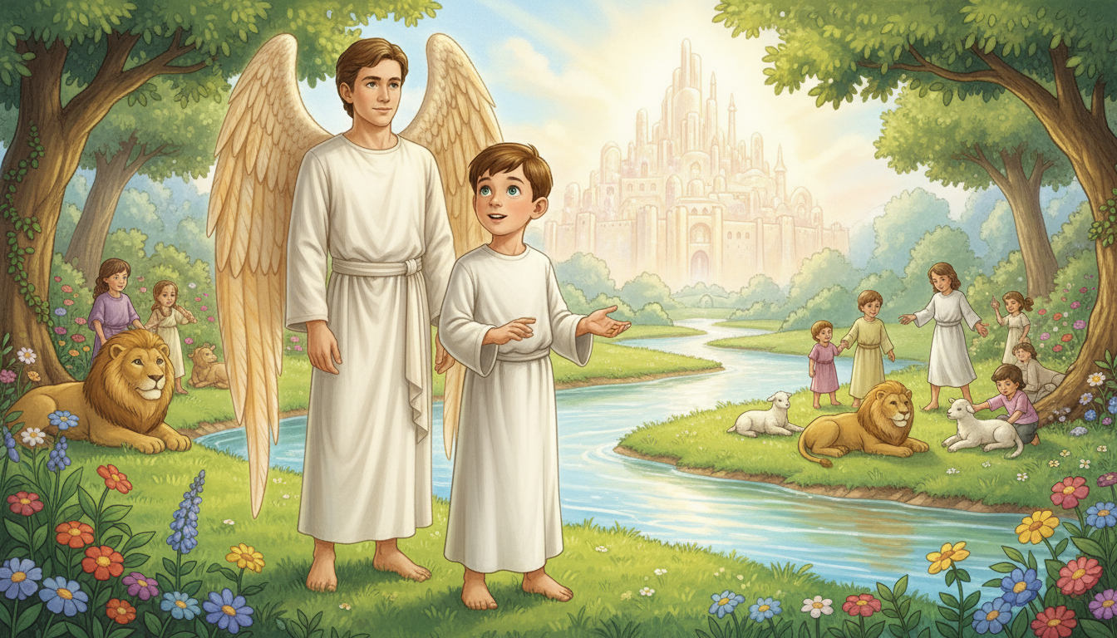
Notes:
Il puntino rosso della mappa si ferma vicino un fiume splendente.
«Che posto è questo?», chiede Luca.
«Questo fiume è l’acqua della vita, che scorre dal trono di Dio!».
I leoni e gli agnellini giocano assieme.
Luca corre ad abbracciare una giraffa che sta mangiando della frutta.
Il cielo è un luogo di pace e di gioia!

Slide 3
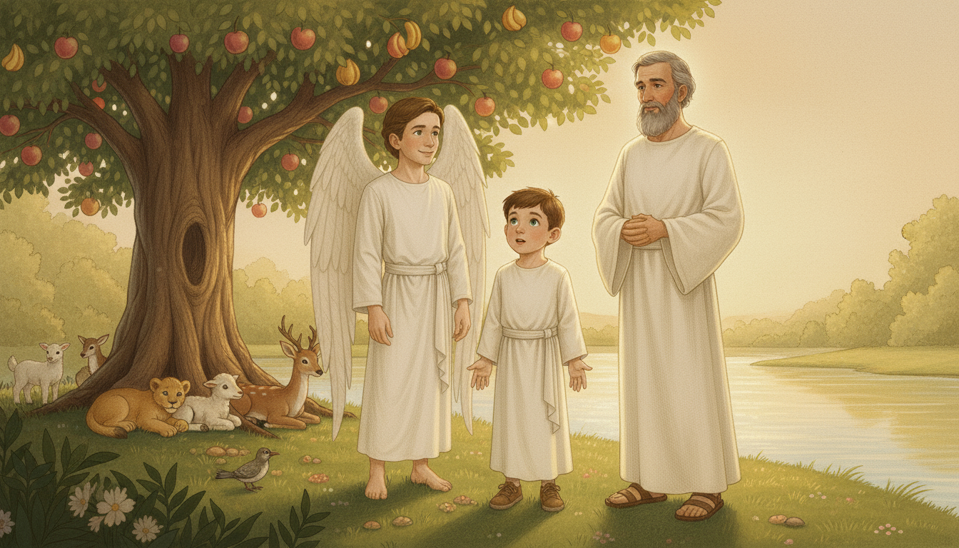
Notes:
La lingua lunga della giraffa ricopre la testa di Luca di bava!
Orel ride e gli offre un asciugamano, ma una voce esclama: «Quello di cui ha veramente bisogno è un bagno nel fiume!».
Luca si gira e vede un uomo con un sorriso gentile e un viso risplendente.
«Ti trovi davanti a Mosè», interviene subito Orel.
Mosè ride: «Dai, lavati nel fiume!».
Luca si inginocchia e l’acqua fresca e cristallina scorre tra le sue mani.
«Wow! Che rinfrescante!», esclama con gioia.

Slide 4
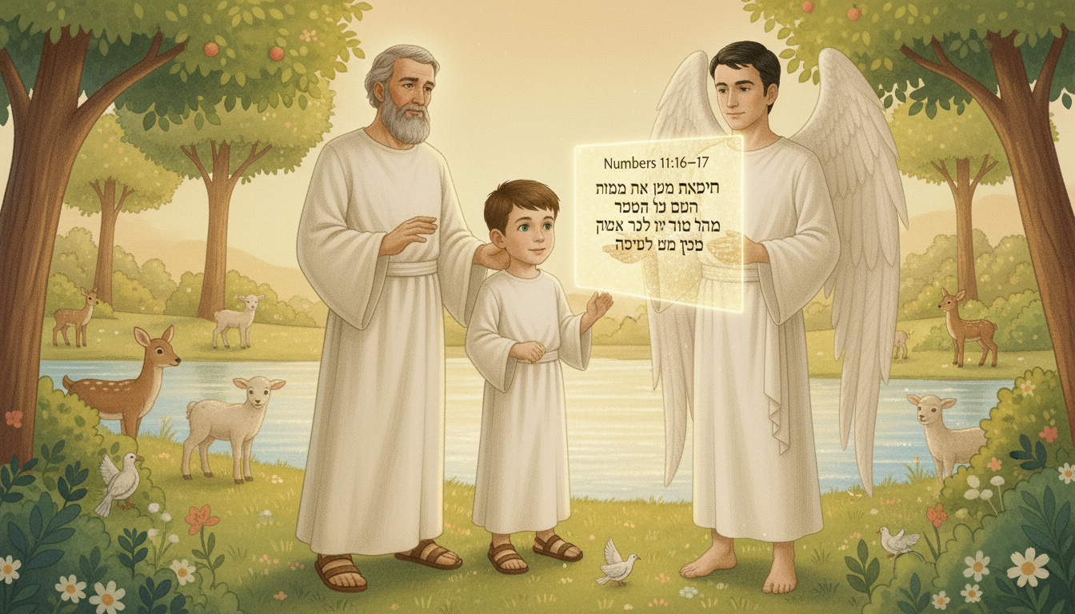
Notes:
Orel apre il suo schermo fluttuante di vetro.
«Luca, c’è qualcosa che devi leggere».
Insieme leggono Numeri 11:16,17:
«Il SIGNORE disse a Mosè: “Radunami settanta fra gli anziani d'Israele, … io prenderò lo Spirito che è su te e lo metterò su di loro”».
Mosè annuisce: «Sì, ricordo di averlo scritto! Dio ha mantenuto la sua promessa».
Luca ascolta con stupore. Dio condivide il suo Spirito per aiutare il suo popolo a essere delle guide!

Slide 5
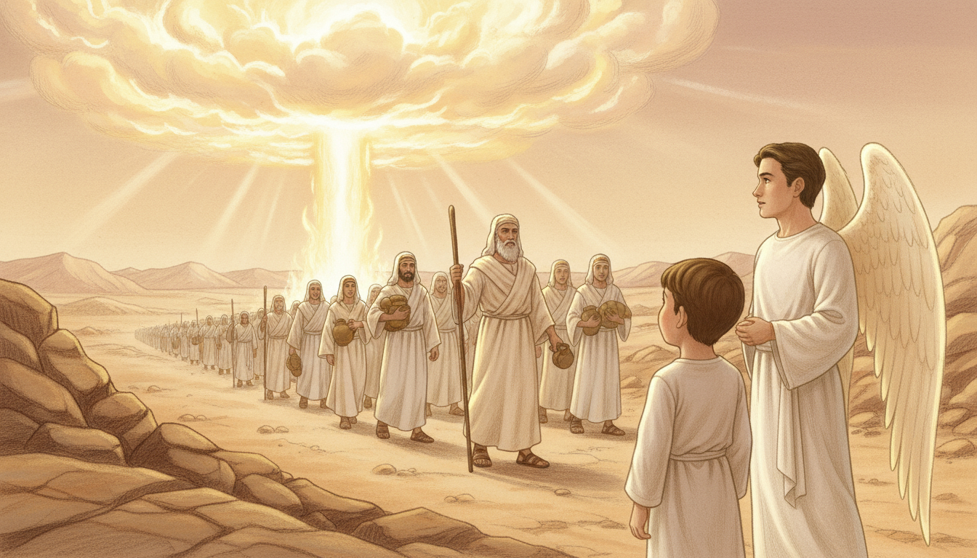
Notes:
Mosè sorride. «Io non ero così speciale, Luca. Ero solo un uomo che cercava di ubbidire a Dio.
Avevo paura, ma lo Spirito Santo mi ha dato la forza di condurre il popolo.
Egli mi ha guidato attraverso il deserto, ha dato acqua e cibo, e ha scelto dei collaboratori per condividere le responsabilità.
Lo Spirito di Dio equipaggia i dirigenti per svolgere la sua missione!».
Gli occhi di Luca scintillano. «Desidero anch’io essere una guida così, con l’aiuto dello Spirito Santo».

Slide 6
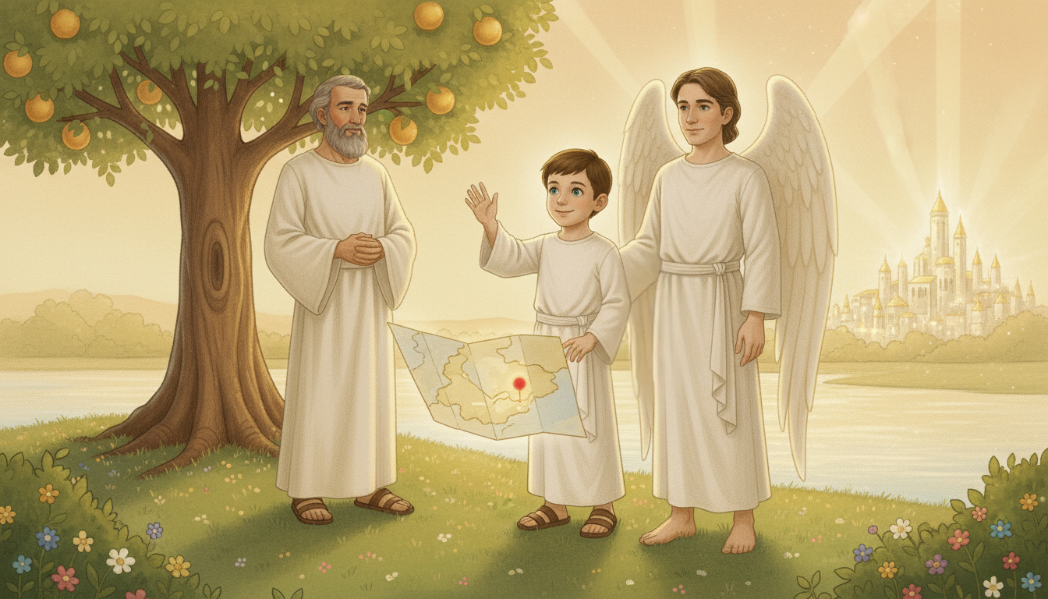
Notes:
La mappa fluttuante di Orel appare di nuovo. Non è più piatta, ma ci sono delle sfere luminose, su una delle quali si è fermato il puntino rosso.
«Stiamo andando su un altro pianeta?», chiede Luca molto eccitato.
Mosè sorride: «L’universo di Dio è pieno di meraviglie. Continua a imparare, ragazzino».
«Dai, Luca, è tempo di andare».
Salutano Mosè, esprimendo il desiderio di rincontrarlo presto!
La luce intorno a loro diventa sempre più brillante mentre partono.

Slide 7

Notes:
Lo Spirito Santo dona saggezza per dirigere, coraggio per guidare e amore per servire.
Sezione «All’opera!»:
Disegna una scena della vita di Mosè, come il passaggio del mar Rosso o la manna dal cielo.
Scrivi un breve messaggio per il tuo pastore o un anziano di chiesa, promettendo che pregherai per loro.
Sezione «In preghiera!»:
Chiedi allo Spirito Santo di renderti una guida fedele per Gesù.
Prega affinché i tuoi dirigenti siano ripieni di Spirito Santo.

